Slide 1
ΠΑΝΕΠΙΣΤΗΜΙΟ ΘΕΣΣΑΛΙΑΣ
ΤΜΗΜΑ ΙΑΤΡΙΚΗΣ
Εργαστήριο Ιατρικής Φυσικής
Αρχές Φυσικής και Ακτινοπροστασίας
στην Κτηνιατρική Επιστήμη

Slide 2
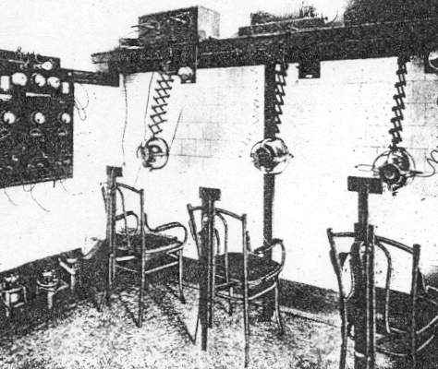
ΠΑΝΕΠΙΣΤΗΜΙΟ ΘΕΣΣΑΛΙΑΣ
ΤΜΗΜΑ ΙΑΤΡΙΚΗΣ
Εργαστήριο Ιατρικής Φυσικής
Ιστορική αναδρομή ακτινοθεραπείας
London’s Radiotherapy Department 1905

Slide 3
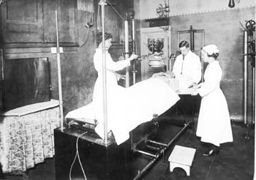
ΠΑΝΕΠΙΣΤΗΜΙΟ ΘΕΣΣΑΛΙΑΣ
ΤΜΗΜΑ ΙΑΤΡΙΚΗΣ
Εργαστήριο Ιατρικής Φυσικής
Ιστορική αναδρομή ακτινοθεραπείας
1921: εγκατάσταση της 1^{ης} μονάδος ακτινοθεραπείας
στο Long Hospital (σήμερα Indiana University Hospital)

Slide 4
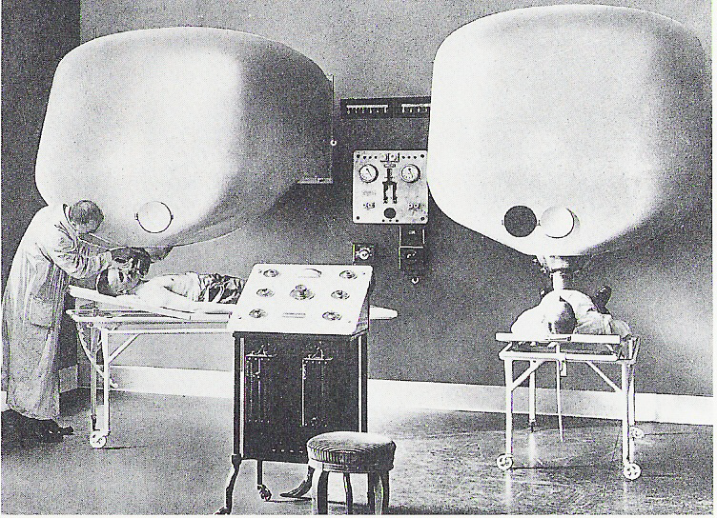
ΠΑΝΕΠΙΣΤΗΜΙΟ ΘΕΣΣΑΛΙΑΣ
ΤΜΗΜΑ ΙΑΤΡΙΚΗΣ
Εργαστήριο Ιατρικής Φυσικής
Ιστορική αναδρομή ακτινοθεραπείας
Ακτινοθεραπευτικό μηχάνημα Siemens, 1919

Slide 5
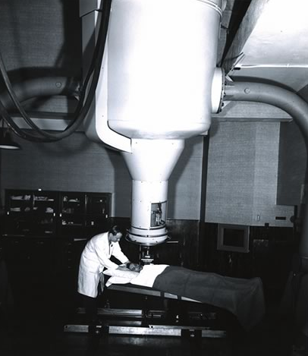
ΠΑΝΕΠΙΣΤΗΜΙΟ ΘΕΣΣΑΛΙΑΣ
ΤΜΗΜΑ ΙΑΤΡΙΚΗΣ
Εργαστήριο Ιατρικής Φυσικής
Ιστορική αναδρομή ακτινοθεραπείας
1950: Ακτινοθεραπεία στο δημοτικό αντικαρκινικό νοσοκομείο “Francis Delafield Hospital” συνδεδεμένο με το Columbia University

Slide 6
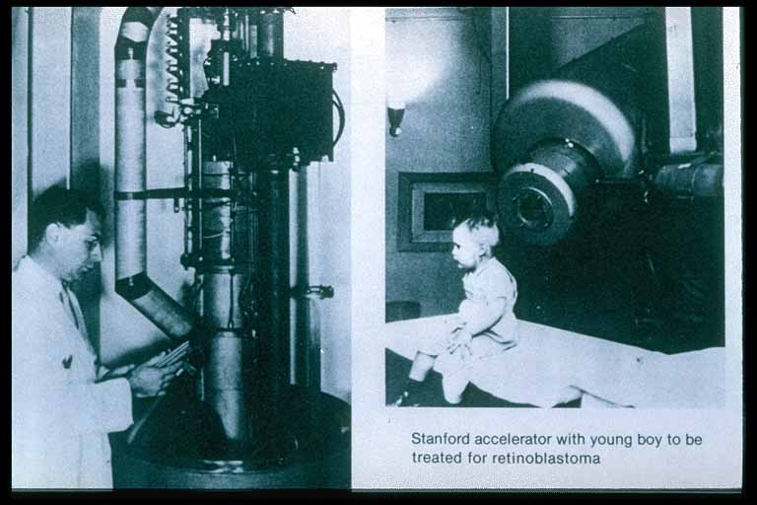
ΠΑΝΕΠΙΣΤΗΜΙΟ ΘΕΣΣΑΛΙΑΣ
ΤΜΗΜΑ ΙΑΤΡΙΚΗΣ
Εργαστήριο Ιατρικής Φυσικής
Ιστορική αναδρομή ακτινοθεραπείας
Μια από τις πρώτες θεραπείες με γραμμικό επιταχυντή
Ο Henry Kaplan (αριστερά) και η 1^{η} θεραπεία (δεξιά) με γραμμικό επιταχυντή 6 MV στο Stanford University, Palo Alto, California, U.S.A. Ο ασθενής είναι ένα μικρό αγόρι με ρετινοβλάστωμα το οποίο ακτινοβολήθηκε επιτυχώς τον Ιανουάριο του 1956.

Slide 7
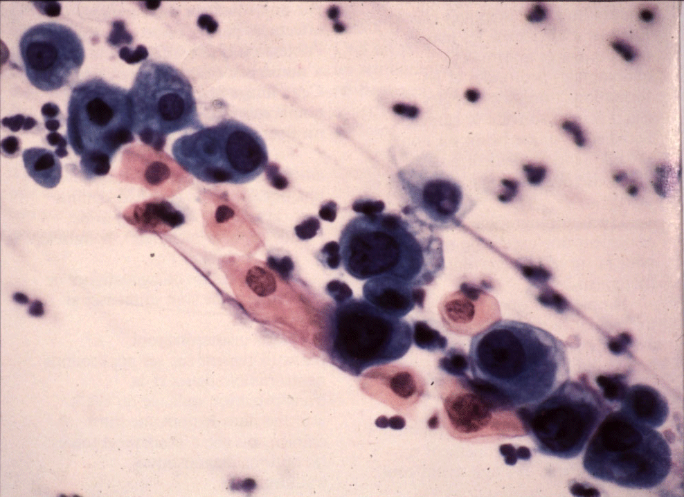
ΠΑΝΕΠΙΣΤΗΜΙΟ ΘΕΣΣΑΛΙΑΣ
ΤΜΗΜΑ ΙΑΤΡΙΚΗΣ
Εργαστήριο Ιατρικής Φυσικής
Τα φυσιολογικά κύτταρα χαρακτηρίζονται από:
Την ειδική τους λειτουργία
Την θέση τους στο σύστημα του ανθρώπινου οργανισμού
Τον αριθμό τους καθώς και το
σύστημα ελέγχου και ρύθμισής τους
Τα καρκινικά κύτταρα έχουν χάσει τις ιδιότητές τους λόγω γεννετικών
διαφοροποιήσεων
Δεν λειτουργούν
Δύνανται να αναπαράγονται και να πολλαπλασιάζονται επ’άπειρον
Δύνανται να μεταναστεύσουν σε οποιοδήποτε σημείο (μεταστάσεις)

Slide 8
ΠΑΝΕΠΙΣΤΗΜΙΟ ΘΕΣΣΑΛΙΑΣ
ΤΜΗΜΑ ΙΑΤΡΙΚΗΣ
Εργαστήριο Ιατρικής Φυσικής
Καρκίνος - Γενικά
Χειρουργική
Ακτινοθεραπεία
Χημειοθεραπεία
Πολλοί παράγοντες καθορίζουν εάν μια νεοπλασία αντιμετωπίζεται μόνο χειρουργικά, ακτινοθεραπευτικά ή χημειοθεραπευτικά ή από συνδυασμό κάποιων ή όλων των παραπάνω.
Στόχος:
Ο θάνατος ή/και η απομάκρυνση όλων των καρκινικών κυττάρων

Slide 9
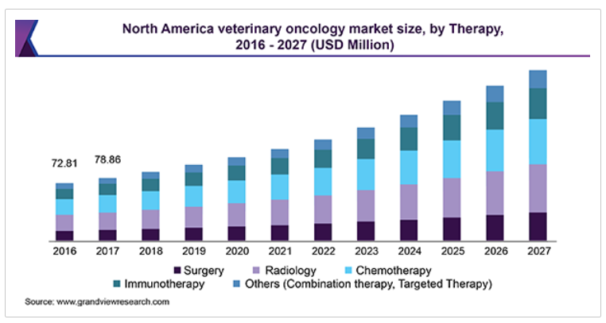
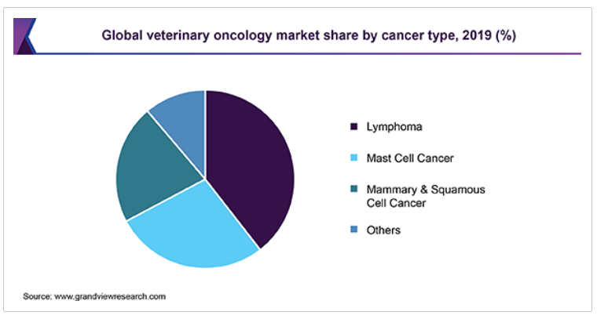
ΠΑΝΕΠΙΣΤΗΜΙΟ ΘΕΣΣΑΛΙΑΣ
ΤΜΗΜΑ ΙΑΤΡΙΚΗΣ
Εργαστήριο Ιατρικής Φυσικής

Slide 10
ΠΑΝΕΠΙΣΤΗΜΙΟ ΘΕΣΣΑΛΙΑΣ
ΤΜΗΜΑ ΙΑΤΡΙΚΗΣ
Εργαστήριο Ιατρικής Φυσικής
Tumor Control Probability (TCP) – Πιθανότητα Ελέγχου Ογκου
&
Normal Tissue Complication Probability (NTCP) – Πιθανότητα Επιπλοκών Υγιών Ιστών
TCP NTCP
ΠΙΘΑΝΟΤΗΤΑ
Οσο αυξάνει η απορροφώμενη δόση, τόσο αυξάνει η πιθανότητα ελέγχου της νόσου αλλά και η πιθανότητα επιπλοκώς των υγιών ιστών. Σε αυτή την κατάσταση επιδιώκεται να ευρεθεί η βέλτιστη δόση ώστε να μεγιστοποιηθεί το θεραπευτικό αποτέλεσμα και να ελαχιστοποιηθεί η επιβάρυνση των υγιών ιστών.
90%
20%
ΔΟΣΗ
50Gray

Slide 11
ΠΑΝΕΠΙΣΤΗΜΙΟ ΘΕΣΣΑΛΙΑΣ
ΤΜΗΜΑ ΙΑΤΡΙΚΗΣ
Εργαστήριο Ιατρικής Φυσικής
σειριακό όργανο
παράλληλο όργανο
Οργάνωση
Λειτουργικών Μονάδων
Οι ιστοί (και τα όργανα) χωρίζονται σε σειριακούς, παράλληλους και μικτούς. Κάθε ιστός οργανώνεται σε υπομονάδες. Σε ένα σειριακό όργανο (π.χ. νευρικός ιστός σπονδυλικής στήλης) αν μια υπομονάδα απορροφήσει δόση μεγαλύτερη από τα όρια ανοχής της, ολόκληρο το όργανο αδυνατεί να λειτουργήσει. Αντίθετα αν σε ένα παράλληλης δομής όργανο (π.χ. ήπαρ) μια υπομονάδα καταστραφεί το υπόλοιπο όργανο συνεχίζει να είναι λειτουργικό.

Slide 12
ΠΑΝΕΠΙΣΤΗΜΙΟ ΘΕΣΣΑΛΙΑΣ
ΤΜΗΜΑ ΙΑΤΡΙΚΗΣ
Εργαστήριο Ιατρικής Φυσικής
Τι είναι Ακτινοθεραπεία;
Ακτινοθεραπεία
Η προσπάθεια ακριβούς εντοπισμού της βλάβης και των γύρω υγειών ιστών
Η καταστροφή της βλάβης με την εξωτερική ακτινοβόληση αυτής
Στάδια της Ακτινοθεραπείας
Απεικόνηση
Εντοπισμός
Καθορισμός δομών & κρίσιμων οργάνων
Σχεδιασμός του πλάνου θεραπείας
Εξομοίωση της θεραπείας
Ακτινοβόληση
Εξακρίβωση της θεραπείας

Slide 13
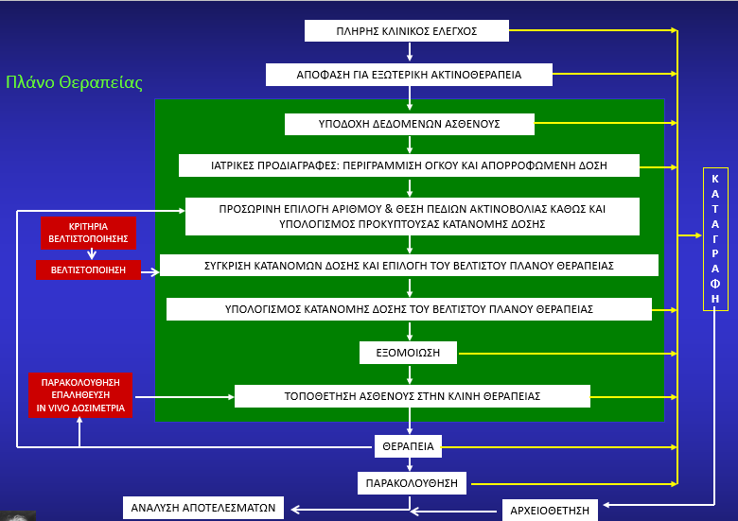
ΠΑΝΕΠΙΣΤΗΜΙΟ ΘΕΣΣΑΛΙΑΣ
ΤΜΗΜΑ ΙΑΤΡΙΚΗΣ
Εργαστήριο Ιατρικής Φυσικής

Slide 14
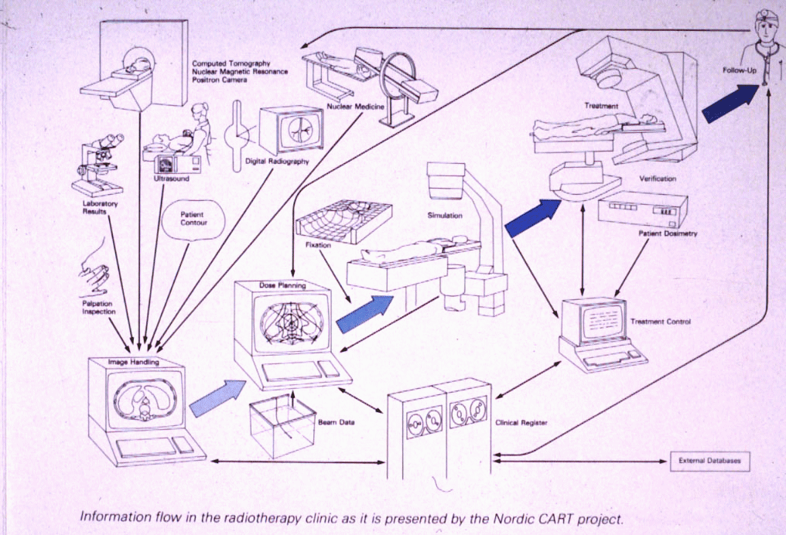
ΠΑΝΕΠΙΣΤΗΜΙΟ ΘΕΣΣΑΛΙΑΣ
ΤΜΗΜΑ ΙΑΤΡΙΚΗΣ
Εργαστήριο Ιατρικής Φυσικής
Ακτινοθεραπεία - Διαδικασία

Slide 15
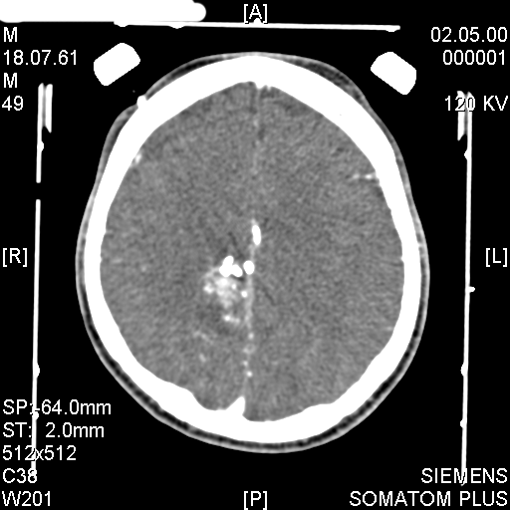
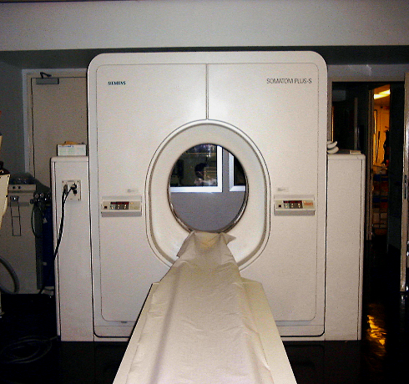
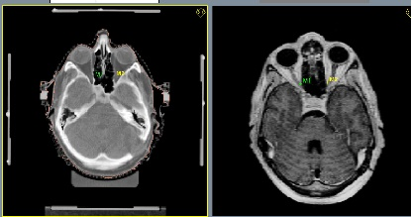
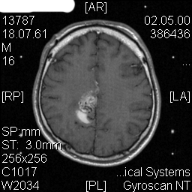
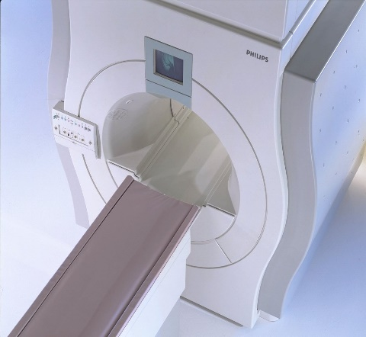
ΠΑΝΕΠΙΣΤΗΜΙΟ ΘΕΣΣΑΛΙΑΣ
ΤΜΗΜΑ ΙΑΤΡΙΚΗΣ
Εργαστήριο Ιατρικής Φυσικής
Απεικονιστικά Εργαλεία
CT
CT
MR
MR-T1

Slide 16
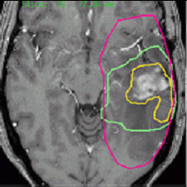
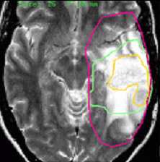
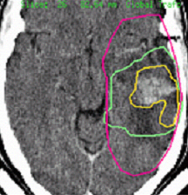
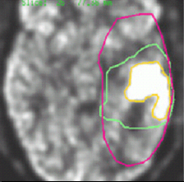
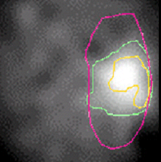
ΠΑΝΕΠΙΣΤΗΜΙΟ ΘΕΣΣΑΛΙΑΣ
ΤΜΗΜΑ ΙΑΤΡΙΚΗΣ
Εργαστήριο Ιατρικής Φυσικής
PET
SPECT
MRI
Στο παράδειγμα αυτό φαίνεται ένας ασθενής με αστροκύτωμα στον αριστερό λοβό.
Ο καρκινικός όγκος καθορίστηκε στην απεικόνιση SPECT (πράσινο περίγραμμα), αντιπροσωπεύει την περιοχή αυξημένης διακίνησης αμινοξέων και αντιστοιχεί στην ακριβή ιστολογική έκταση όλου του όγκου. Ο μικρότερος όγκος (κίτρινο περίγραμμα), δείχνει την περιοχή με αυξημένο μεταβολισμό γλυκόζης στην απεικόνιση PET και αντιστοιχεί στα πιο επιθετικά μέρη του αστροκυτώματος. Σε αντίθεση, ο ακριβής καθορισμός του όγκου στο MRI είναι δύσκολος γιατί υποεκτιμάται στην Τ1 ακολουθία και υπερεκτιμάται στην T2 ακολουθία (κόκκινο περίγραμμα).

Slide 17
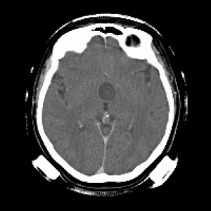
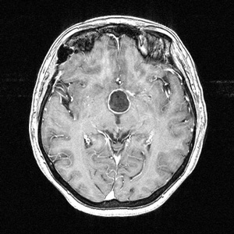
ΠΑΝΕΠΙΣΤΗΜΙΟ ΘΕΣΣΑΛΙΑΣ
ΤΜΗΜΑ ΙΑΤΡΙΚΗΣ
Εργαστήριο Ιατρικής Φυσικής
Ο ίδιος όγκος σε CT (αριστερά) και MRI (δεξιά)

Slide 18
ΠΑΝΕΠΙΣΤΗΜΙΟ ΘΕΣΣΑΛΙΑΣ
ΤΜΗΜΑ ΙΑΤΡΙΚΗΣ
Εργαστήριο Ιατρικής Φυσικής
Μονάδες εξωτερικής ακτινοβόλησης
Μονάδες μικρής εμβέλειας
Μονάδες Κοβαλτίου
Γραμμικοί Επιταχυντές
Μονάδες εξακρίβωσης της θεραπείας
Εξομοιωτής
Μεγαδυναμική απεικόνηση
Συστήματα Σχεδιασμού Θεραπείας
Συστήματα καταγραφής και επικοινωνίας

Slide 19
ΠΑΝΕΠΙΣΤΗΜΙΟ ΘΕΣΣΑΛΙΑΣ
ΤΜΗΜΑ ΙΑΤΡΙΚΗΣ
Εργαστήριο Ιατρικής Φυσικής
Θεραπεία
Ενα πλάνο θεραπείας αποτελείται συνήθως από 2 –4 δέσμες ακτινοβολίας
Μία πλήρης θεραπεία διαρκεί περίπου 6 εβδομάδες διαιρεμένες σε 30 περίπου συνεδρίες
α. H απορροφουμενη δοση στον ογκο-στοχο πρεπει να ειναι οσο το δυνατον πιο ομογενης και η δοση στο σημειο αναφορας ιση με δοση ογκου οπως δινεται απο τον ακτινοθεραπευτη.
β. H μεγιστη απορροφουμενη δοση των οργανων του σωματος που ενδεχεται να απορροφησουν ακτινοβολια (organs at risk) πρεπει να ειναι οσο το δυνατον μικροτερη η τουλαχιστον κατω απο μια τιμη αποδεκτη απο τον ακτινοθεραπευτη.
γ. H απορροφουμενη δοση εξω απο τον ογκο-στοχο πρεπει να ειναι οσο το δυνατον μικροτερη

Slide 20
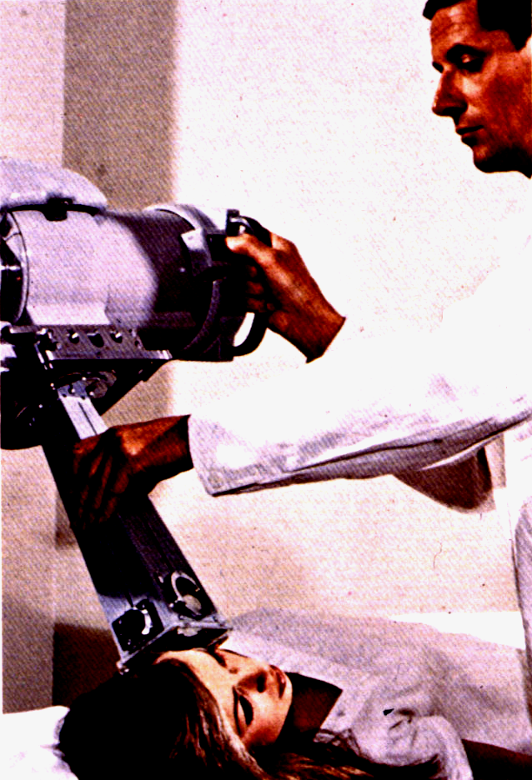
ΠΑΝΕΠΙΣΤΗΜΙΟ ΘΕΣΣΑΛΙΑΣ
ΤΜΗΜΑ ΙΑΤΡΙΚΗΣ
Εργαστήριο Ιατρικής Φυσικής
Μονάδες εξωτερικής ακτινοβόλησης – μικρής εμβέλειας
H κατανομη της απορροφουμενης δοσης μετα του βαθους εξαρταται απο πολλους φυσικογεωμετρικους παραγοντες (μεγεθος πεδιου, φιλτρο λυχνιας, αποσταση πηγης δερματος, κ.λ.π. Γενικα μπορουμε να πουμε οτι το μεγιστο της δοσης λαμβανεται στο δερμα και το 90% της μεγιστης δοσης στα 2 cm περιπου.
Περιοριστικος παραγοντας για θεραπεια σε βαθος μεγαλυτερη των 2 cm ειναι η υψηλη δοση που λαμβανει το δερμα και η παρουσια ερυθηματος το οποιο μαλιστα, παλιοτερα χρησιμοποιειτο και ως "προσδιορισμος" της δοσης ("δοση ερυθηματος"). Αλλοι περιορισμοι στη χρηση αυτων των ενεργειων ειναι η αυξημενη απορροφηση απο τα οστα και ο μεγαλος βαθμος σκεδασης.

Slide 21
ΠΑΝΕΠΙΣΤΗΜΙΟ ΘΕΣΣΑΛΙΑΣ
ΤΜΗΜΑ ΙΑΤΡΙΚΗΣ
Εργαστήριο Ιατρικής Φυσικής
Μονάδα Κοβαλτίου (Cobalt-60 Unit)
Mοναδες Tηλεθεραπειας- Pαδιοϊσοτοπων
Tα ραδιοϊσοτοπα που χρησιμοποιουνται για εξωτερικη ακτινοβοληση ειναι :
- το Kαισιο-137 (Cs-137) και χρονο υποδιπλασιασμου 30 ετη, το οποιο εκπεμπει ακτινες γ ενεργειας 660 keV και
- το Kοβαλτιο-60 (Co-60) με χρονο υποδιπλασιασμου T1/2 = 5,2 ετη, το οποιο εκπεμπει δυο ακτινες γ με ενεργειες 1,17 και 1,33 MeV. Kατα την ραδιενεργη μετατροπη του Kοβαλτιου-60 σε Nικελιο-60 (Co-60 --> Ni-60) λαμβανεται επισης ακτινοβολια β με μεγιστη ενεργεια
320 keV η οποια απορροφαται απο την καψουλα της πηγης.
H δεσμη του Co-60, περιεχει επισης :
(α) χαρακτηριστικη ακτινοβολια απο αντιδρασεις των φωτονιων στην καψουλα και την ιδια την πηγη , την κεφαλη και τα διαφραγματα.
(β) ηλεκτρονια απο αντιδρασεις στα παραπανω μερη (ηλεκτρονιακη μολυνση της δεσμης).

Slide 22
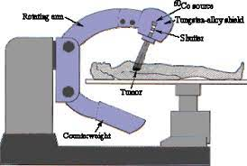
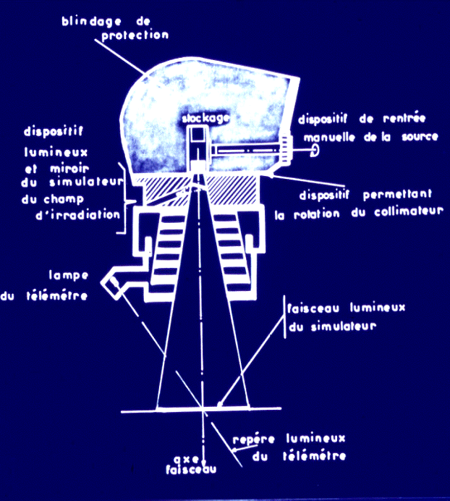
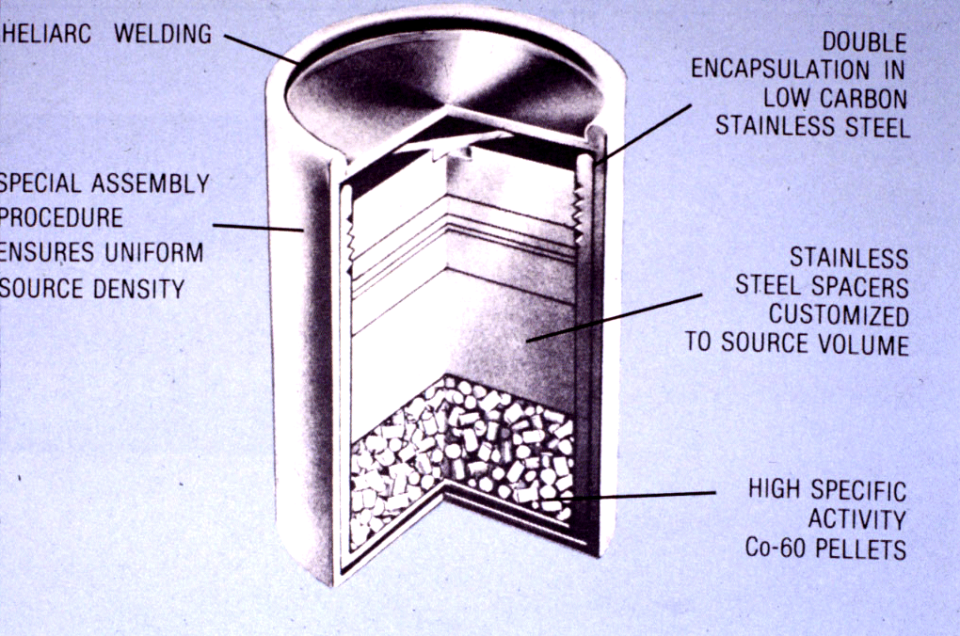
ΠΑΝΕΠΙΣΤΗΜΙΟ ΘΕΣΣΑΛΙΑΣ
ΤΜΗΜΑ ΙΑΤΡΙΚΗΣ
Εργαστήριο Ιατρικής Φυσικής
Μονάδα Κοβαλτίου (Cobalt-60 Unit)
To Co-60 χαρακτηριζεται απο υψηλη ειδικη ραδιενεργεια (Ci/gr)και χρησιμοποιειται ευρεως σε μοναδες τηλεθεραπειας.
H πηγη του κοβαλτιου εχει συνηθως τη μορφη κυλινδρου, δισκων η σκαγιων και περιεχεται μεσα σε σφραγισμενη καψουλα απο ανοξειδωτο ατσαλι.

Slide 23
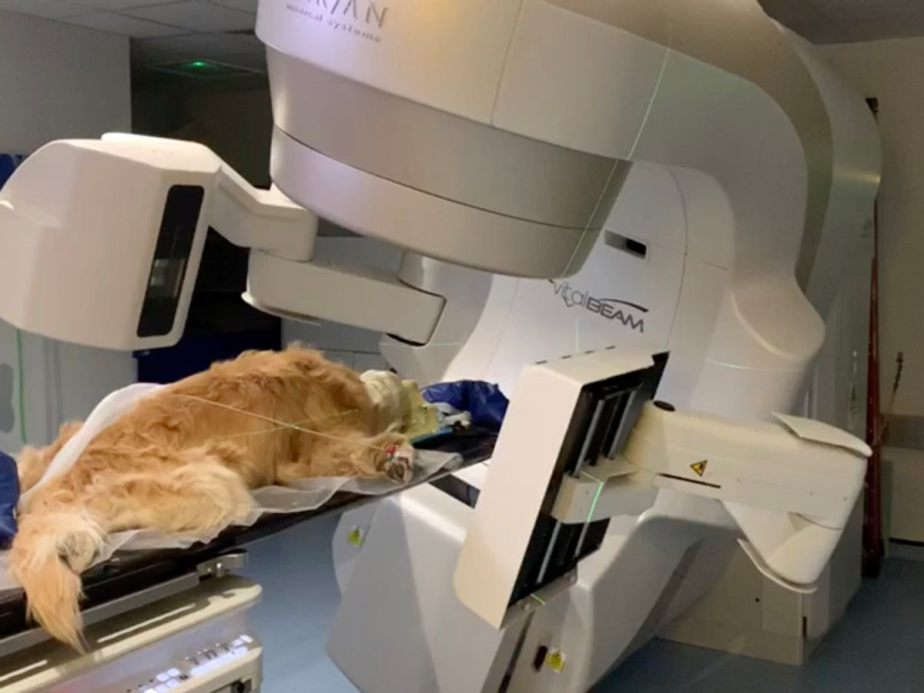
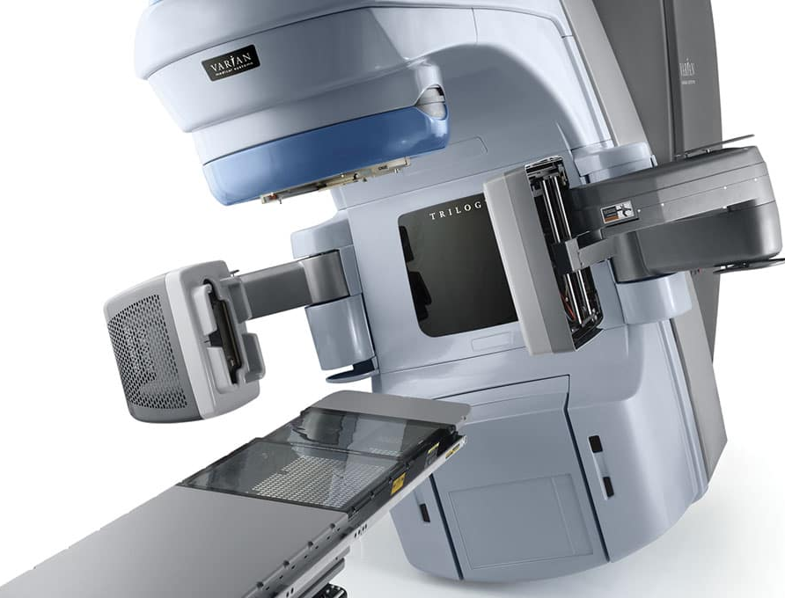
ΠΑΝΕΠΙΣΤΗΜΙΟ ΘΕΣΣΑΛΙΑΣ
ΤΜΗΜΑ ΙΑΤΡΙΚΗΣ
Εργαστήριο Ιατρικής Φυσικής
Γραμμικός Επιταχυντής

Slide 24
ΠΑΝΕΠΙΣΤΗΜΙΟ ΘΕΣΣΑΛΙΑΣ
ΤΜΗΜΑ ΙΑΤΡΙΚΗΣ
Εργαστήριο Ιατρικής Φυσικής
Γραμμικος Eπιταχυντης (Linear Accelerator - Linac)
Tα ακτινοθεραπευτικα μηχανηματα που χρησιμοποιουν λυχνιες παραγωγης ακτινων-X, δεν ειναι δυνατον να αποδωσουν δεσμες με ενεργεια μεγαλυτερη των 300 keV. Eτσι δεσμες μεγαλυτερης ενεργειας ειναι δυνατον να ληφθουν ειτε απο ραδιοισοτοπα, Co -60 και Cs-137, ειτε απο γραμμικους επιταχυντες.
Στους γραμμικους επιταχυντες χρησιμοποιειται ενα ηλεκτρομαγνητικο κυμα (H/M) πολυ υψηλης συχνοτητας για να επιταχυνει φορτισμενα σωματιδια π.χ. ηλεκτρονια σε πολυ υψηλες ενεργειες. H δεσμη των ηλεκτρονιων μπορει να χρησιμοποιηθει απευθειας για ακτινοθεραπεια η να χρησιμοποιηθει για την παραγωγη ακτινων X.
Tα ηλεκτρονια απο το νημα εκτοξευονται σε καταλληλους χρονους πανω στο ηλεκτρομαγνητικο κυμα (Rf=3.000 MHz) και επιταχυνονται απο αυτο. Tο φαινομενο ειναι αναλογο προς τον αθλητη που ανεβαινει στο κυμα στην σωστη του φαση και επιταχυνομενος απο αυτο βγαινει στην ακτη.

Slide 25
ΠΑΝΕΠΙΣΤΗΜΙΟ ΘΕΣΣΑΛΙΑΣ
ΤΜΗΜΑ ΙΑΤΡΙΚΗΣ
Εργαστήριο Ιατρικής Φυσικής
Μονάδες Εξακρίβωσης
(Simulator - Portal Imaging)
Ο σχεδιασμός της ακτινοθεραπείας περιλαμβάνει τον υπολογισμό της κατανομής της δόσης από διάφορους συνδυασμούς πεδίων, την αξιολόγηση των πλάνων αυτών και την επιλογή αυτού προς εφαρμογή. Πριν το πλάνο αυτό εκτελεσθεί, γίνεται η εξομοίωση του, η εφαρμογή δηλαδή των δεσμών πάνω στον ασθενή από τον εξομοιωτή (SIMULATOR). Ο εξoμειωτής δεν είναι παρά μια κλασσική διαγνωστική μονάδα ακτίνων Χ όπου όμως τα γεωμετρικά στοιχεία της δέσμης είναι τα ίδια με αυτά της μονάδας θεραπείας στην οποία θα οδηγηθεί τελικά ο ασθενής.
Εκτός του εξομοιωτή, υπάρχει επίσης το σύστημα ομοιόθετης περιγράμμισης και η «ακτινογραφία εξακρίβωσης» ή “portal imaging”.

Slide 26
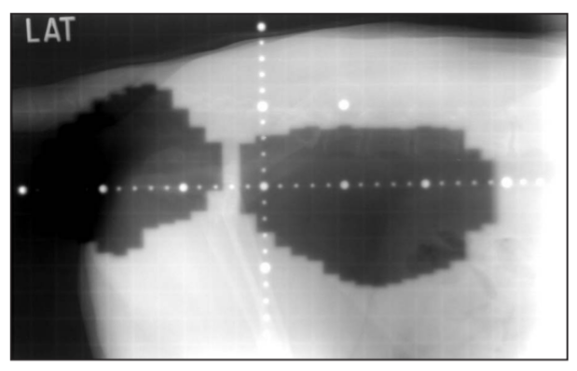
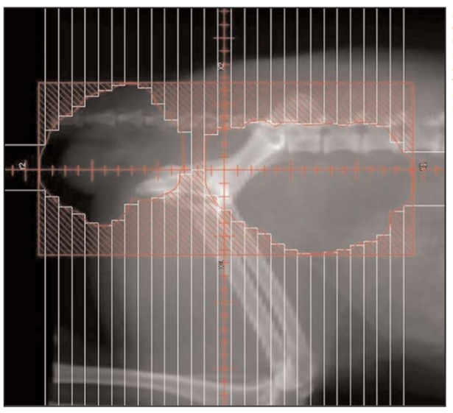
ΠΑΝΕΠΙΣΤΗΜΙΟ ΘΕΣΣΑΛΙΑΣ
ΤΜΗΜΑ ΙΑΤΡΙΚΗΣ
Εργαστήριο Ιατρικής Φυσικής
CT Εξομοίωση
Εκτός του κλασσικού εξομοιωτή μια άλλη δυνατότητα είναι η εξομοίωση μέσω του “CT – Simulator” (εξομοίωση με την βοήθεια αξονικού τομογράφου΄).
Σε αυτή την περίπτωση, με την βοήθεια οδηγών σημείων λαμβάνονται αξονικές τομογραφίες, κατασκευάζονται DRR ακτινογραφίες και τρισδιάστατες απεικονίσεις. Το “CT-Sim” όπως λέγεται δίνει την δυνατότητα στον χρήστη να σχεδιάσει επιτόπου τα περιγράμματα των εσωτερικών δομών και ακόμη να σχεδιάσει τις εισόδους δεσμών για απλές περιπτώσεις. Το σύνολο των πληροφοριών αυτών διαβιβάζεται για τον υπολογισμό δόσης στο σύστημα σχεδιασμού θεραπείας.

Slide 27
ΠΑΝΕΠΙΣΤΗΜΙΟ ΘΕΣΣΑΛΙΑΣ
ΤΜΗΜΑ ΙΑΤΡΙΚΗΣ
Εργαστήριο Ιατρικής Φυσικής

Slide 28
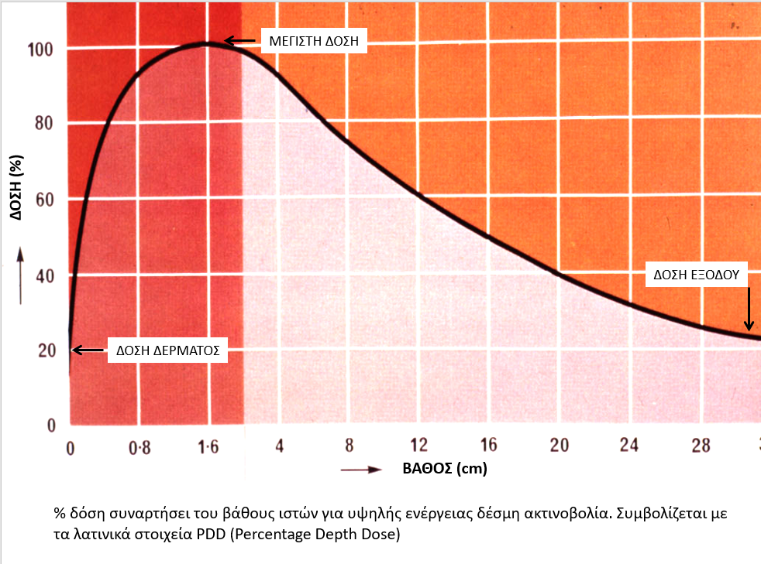
ΠΑΝΕΠΙΣΤΗΜΙΟ ΘΕΣΣΑΛΙΑΣ
ΤΜΗΜΑ ΙΑΤΡΙΚΗΣ
Εργαστήριο Ιατρικής Φυσικής

Slide 29
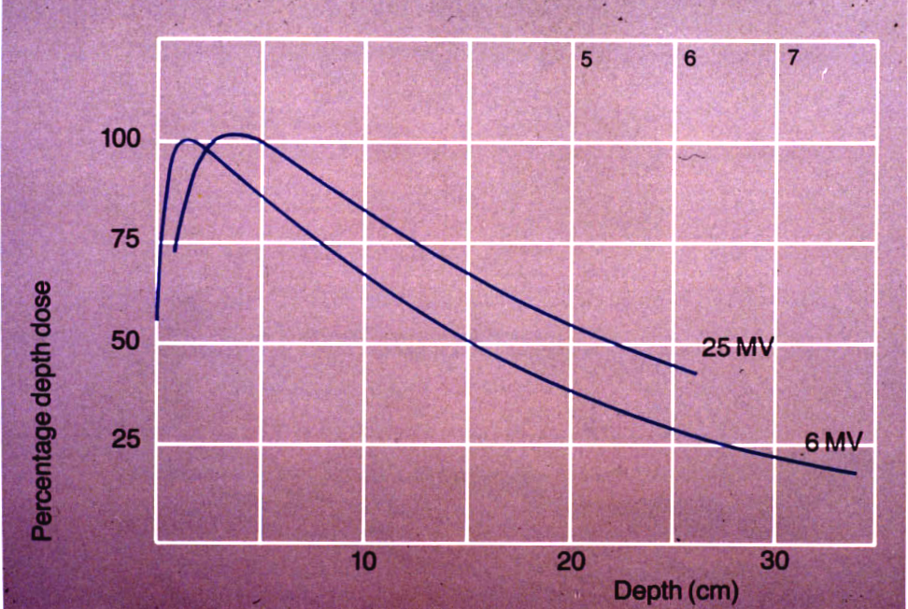
ΠΑΝΕΠΙΣΤΗΜΙΟ ΘΕΣΣΑΛΙΑΣ
ΤΜΗΜΑ ΙΑΤΡΙΚΗΣ
Εργαστήριο Ιατρικής Φυσικής
Η % δόση βάθους αυξάνει με την ενέργεια της δέσμης.
Υψηλότερη Ενέργεια ➔ Μεγαλύτερη Διεισδυτικότητα σε βάθος

Slide 30
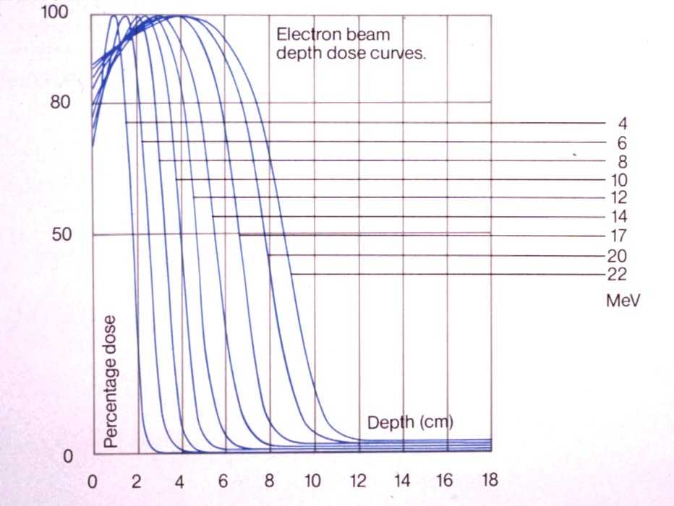
ΠΑΝΕΠΙΣΤΗΜΙΟ ΘΕΣΣΑΛΙΑΣ
ΤΜΗΜΑ ΙΑΤΡΙΚΗΣ
Εργαστήριο Ιατρικής Φυσικής
Kατανομη Δοσης Bαθους.
Στο απεικονιζονται κατανομες της δοσης μετα του βαθους για δεσμες απο 4-22 MeV. Γενικα μπορει να λεχθει οτι οι κατανομες αυτες χαρακτηριζονται απο μια περιοχη σχετικα ομοιομορφης κατανομης που ακολουθειται απο μια αποτομη πτωση. Aυτη ακριβως η μορφη της κατανομης κανει τα ηλεκτρονια αναντικαταστατα για ορισμενες κλινικες περιπτωσεις.
Tο χρησιμο βαθος για την καθε δεσμη ειναι αυτο που αντιστοιχει σε 80% της απορροφουμενης δοσης. Πρεπει δηλαδη ο ογκος να περιβαλλεται απο την 80% ισοδοσιακη τουλαχιστον. Περαν του βαθους αυτη η δοση πεφτει αποτομα μεσα σε λιγα εκατοστα. H "ουρα" που παραμενει οφειλεται σε ακτινοβολια X που παραγεται απο τις αλληλεπιδρασεις των ταχεων ηλεκτρονιων με τα ατομα του υλικου.
H δοση του δερματος παραμενει υψηλη, ετσι γενικως δεν παρεχεται προστασια του δερματος οπως συμβαινει με τα φωτονια. Eπισης η δοση στο δερμα αυξανει με την ενεργεια, μια και στις χαμηλοτερες ενεργειες τα ηλεκτρονια σκεδαζονται πιο ευκολα και σε μεγαλυτερες γωνιες.

Slide 31
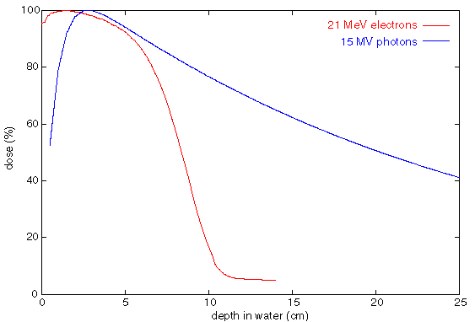
ΠΑΝΕΠΙΣΤΗΜΙΟ ΘΕΣΣΑΛΙΑΣ
ΤΜΗΜΑ ΙΑΤΡΙΚΗΣ
Εργαστήριο Ιατρικής Φυσικής
Σύγκριση % δόση βάθους:
α) δέσμης ηέκτρονίων 21 MeV και
β) δέσμης φωτονίων 15 MV.
Εύκολα αναγνωρίζεται η περιορισμένη εμβέλεια διείσδυσης των ηλεκτρονίων.

Slide 32
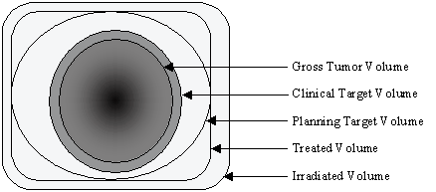
ΠΑΝΕΠΙΣΤΗΜΙΟ ΘΕΣΣΑΛΙΑΣ
ΤΜΗΜΑ ΙΑΤΡΙΚΗΣ
Εργαστήριο Ιατρικής Φυσικής
Καθορισμός Ογκων - Στόχων
GTV: Ορατός όγκος με κάποιο απεικονιστικό μέσον
CTV: Ογκος συμπεριλαμβάνων μικροδιηθήσεις γύρω από τον GTV
PTV: Ο όγκος που δημιουργείται λαμβάνοντας υπ’όψιν τις γεωμετρικές μεταβολές (κίνηση του ασθενούς, αναπνοή, γεωμετρικές ιδιαιτερότητες της δέσμης)
TV: Ο όγκος που τελικά λαμβάνει θεραπευτική δόση
IV: Ο όγκος που λαμβάνει από κάποια δόση και άνω (π.χ. 20% της δόσης κέντρου) και είναι σημαντική για την προφύλαξη των υγιών ιστών.

Slide 33
ΠΑΝΕΠΙΣΤΗΜΙΟ ΘΕΣΣΑΛΙΑΣ
ΤΜΗΜΑ ΙΑΤΡΙΚΗΣ
Εργαστήριο Ιατρικής Φυσικής
Η κτηνιατρική ογκολογία έγινε αναγνωρισμένη ειδικότητα το 1994.
Η κτηνιατρική ακτινοθεραπεία είναι ο κλάδος της κτηνιατρικής ογκολογίας στον οποίο η ιονίζουσα ακτινοβολία (τηλεθεραπεία, βραχυθεραπεία), είτε μόνη είτε σε συνδυασμό με άλλες μεθόδους, χρησιμοποιείται για τη θεραπεία ζώων με κακοήθειες ή άλλες ασθένειες.
Οι κτηνίατροι ογκολόγοι έχουν αναγνωρίσει τη χρησιμότητα της ακτινοθεραπείας σε έναν τομέα όπου η πολυτροπική προσέγγιση είναι επιτακτική εάν ο καρκίνος πρόκειται να ελεγχθεί και να θεραπευτεί ενδεχομένως. Σημαντική πρόοδος έχει σημειωθεί στην κλινική κτηνιατρική ογκολογία, όπως η χρήση ακτινοθεραπείας megavoltage (υψηλής ενέργειας), καθημερινά πρωτόκολλα ακτινοθεραπείας με χορήγηση υψηλότερων συνολικών δόσεων ακτινοβολίας και η χρήση υπολογιστικής τομογραφίας (CT) τόσο για την απεικόνιση όγκου όσο και σχεδιασμός ακτινοθεραπείας.
Οι εξωτερικές πηγές ακτινοβολίας δέσμης περιλαμβάνουν δέσμες ακτίνων Χ, ακτίνων γάμμα ή ηλεκτρονίων που μεταδίδονται από εξοπλισμό ακτινοθεραπείας είτε ορθοβολταίου είτε μεγατάσης (π.χ. κοβάλτιο 60 και γραμμικοί επιταχυντές).
Η τάση τα τελευταία 20 χρόνια ήταν προς την εγκατάσταση μονάδων κοβαλτίου 60 και τώρα πολλές κτηνιατρικές εγκαταστάσεις ακτινοβολίας έχουν μετατραπεί σε γραμμικούς επιταχυντές.
Σε κτηνιατρικές εφαρμογές, ο εξοπλισμός και οι πηγές ακτινοθεραπείας μπορούν να χρησιμοποιηθούν και να λειτουργούν μόνο υπό την άμεση εποπτεία του υπεύθυνου ακτινοπροστασίας, όπως οι κτηνίατροι που είναι κατάλληλα εκπαιδευμένοι και διαπιστευμένοι για να εκτελούν ή να αναθέτουν τέτοια εργασία.
Επί του παρόντος, ο εξοπλισμός ακτινοθεραπείας που έχει αναπτυχθεί για ανθρώπινη χρήση χρησιμοποιείται για κτηνιατρική ακτινοθεραπεία.

Slide 34
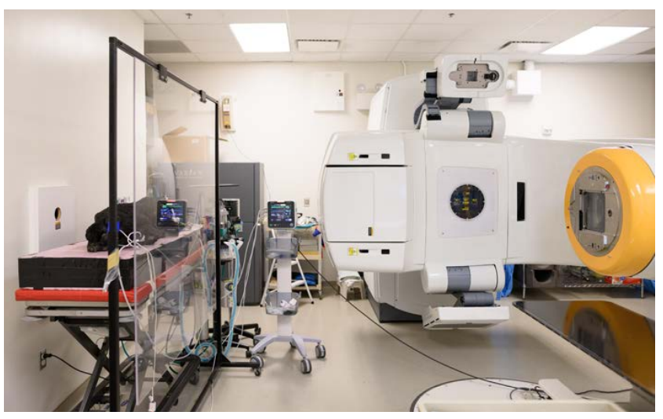
ΠΑΝΕΠΙΣΤΗΜΙΟ ΘΕΣΣΑΛΙΑΣ
ΤΜΗΜΑ ΙΑΤΡΙΚΗΣ
Εργαστήριο Ιατρικής Φυσικής
Σκύλος που υποβάλλεται σε ολική ακτινοβολία σώματος σε θεραπεία εξωτερικής ακτινοβολίας (γραμμικός επιταχυντής).

Slide 35
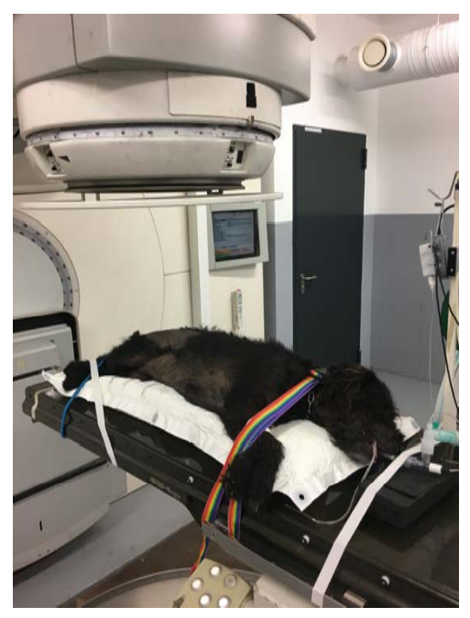
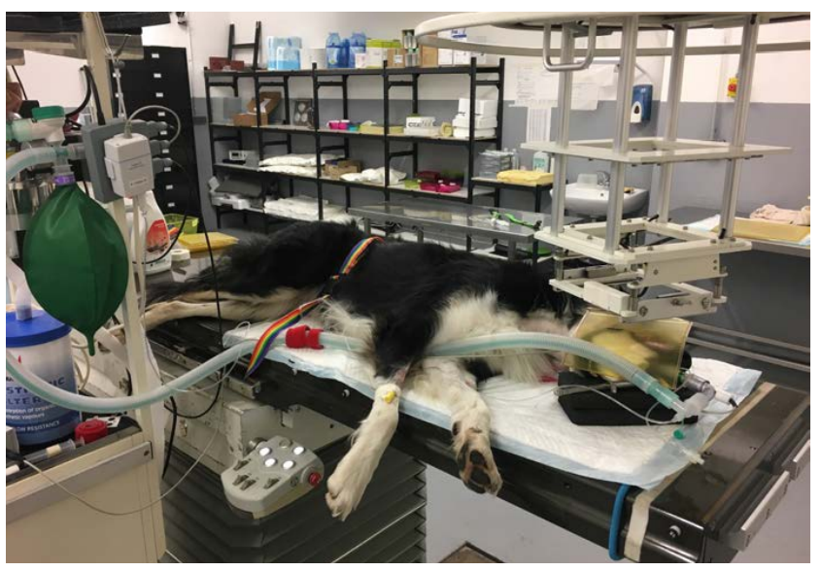
ΠΑΝΕΠΙΣΤΗΜΙΟ ΘΕΣΣΑΛΙΑΣ
ΤΜΗΜΑ ΙΑΤΡΙΚΗΣ
Εργαστήριο Ιατρικής Φυσικής
Σκύλος υπό γενική αναισθησία σε θεραπεία εξωτερικής ακτινοβολίας (γραμμική τηλεθεραπεία επιταχυντή). Σημειώστε το μαξιλάρι τοποθέτησης και τους δεσμούς.
Σκύλος υπό γενική αναισθησία σε θεραπεία εξωτερικής ακτινοβολίας (τηλεθεραπεία με δέσμη ηλεκτρονίων).

Slide 36
ΠΑΝΕΠΙΣΤΗΜΙΟ ΘΕΣΣΑΛΙΑΣ
ΤΜΗΜΑ ΙΑΤΡΙΚΗΣ
Εργαστήριο Ιατρικής Φυσικής

